Slide 1
Группа продленного дня
Воспитатель
Белонощенкова Татьяна Васильевна

Slide 2
Наказ воспитаннику ГПД.
Дорогой друг!
В группе продленного дня ты научишься не только самостоятельно выполнять домашнее задание, но и думать, познавать богатство окружающего мира, организовывать свой досуг и свою деятельность.
Будь честным, трудолюбивым во всем . Уважай родных и старших. Будь добрым.
Дорожи честью школы.

Slide 3
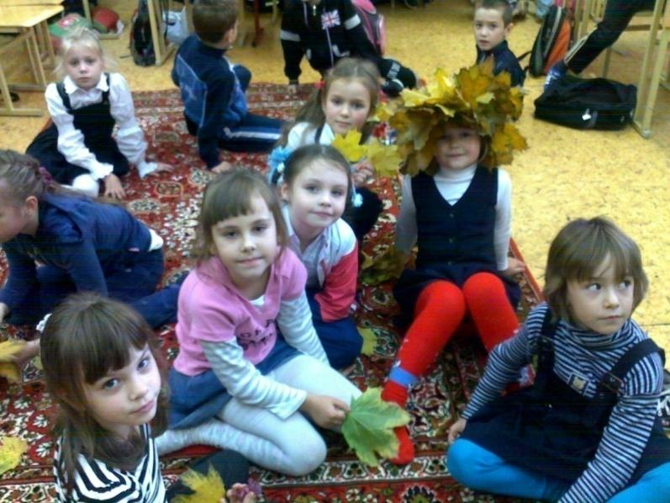
В ГРУППЕ НАШЕЙ ШКОЛЫ МЫ НЕ СКУЧАЕМ МНОГО НОВЫХ ЗНАНИЙ ЗДЕСЬ ПОЛУЧАЕМ ДЕЛУ ВРЕМЯ – ПОТЕХЕ – ЧАС ЭТО СКАЗАНО В ПОСЛОВИЦЕ ПРО НАС, ЧТОБЫ ВЕЖЛИВЫМИ, ДОБРЫМИ БЫТЬ УЧИМСЯ В ГРУППЕ НАШЕЙ ДРУЖИТЬ В ПОТЕХЕ И ДОБРЫХ ДЕЛАХ НАМ НУЖНО, БЫТЬ ВМЕСТЕ ВСЕГДА ВЕСЁЛЫМИ И ДРУЖНЫМИ.

Slide 4
Развитие творческих способностей в группе продленного дня

Slide 5
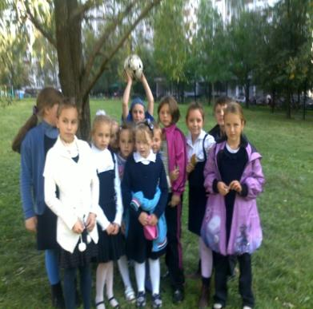
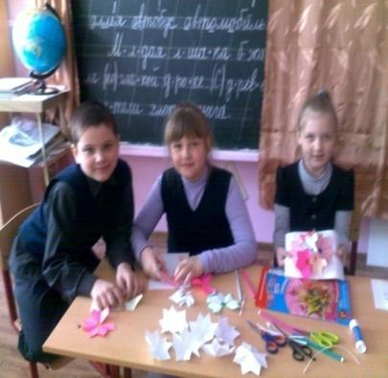
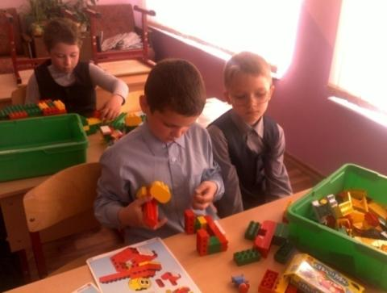
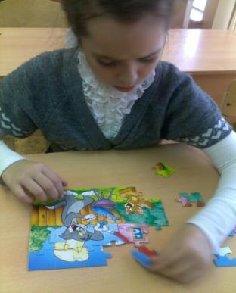
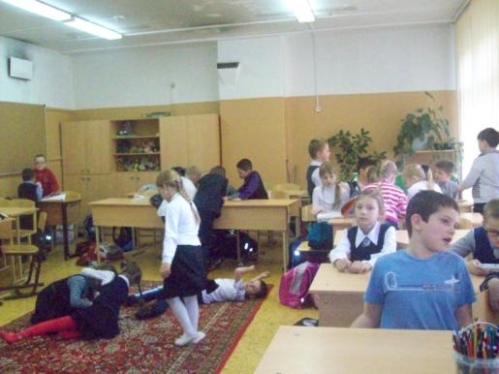
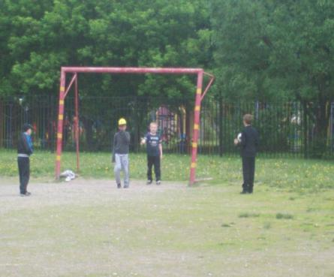
Деятельность учащихся в свободное от уроков время должна быть привлекательной и соответствовать разносторонним интересам ребенка.

Slide 6
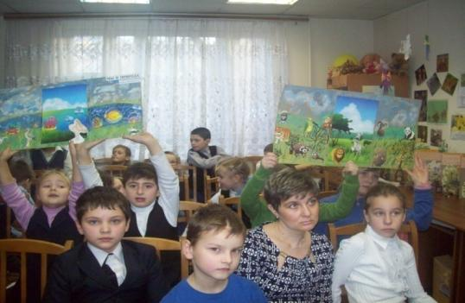
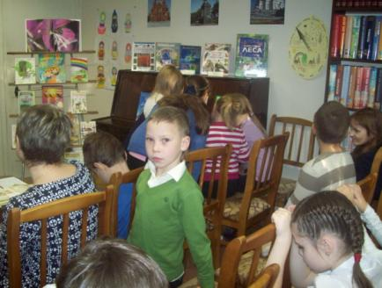
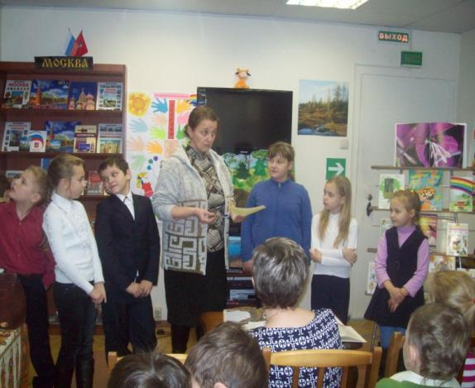
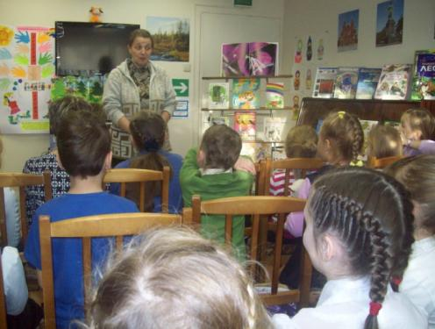
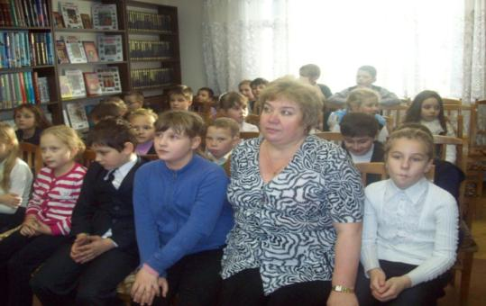
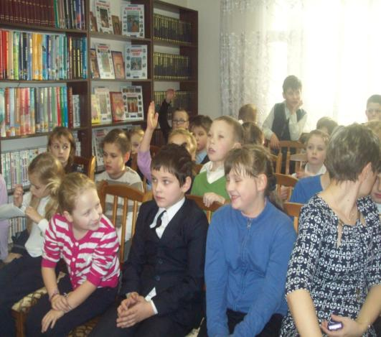
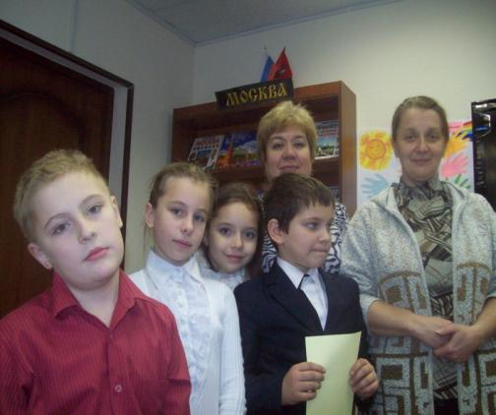
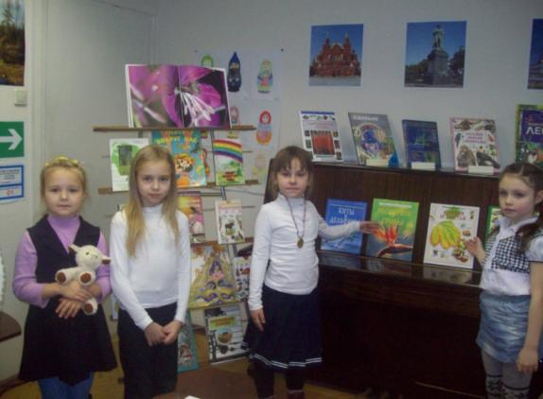

Slide 7
Лепка
Работа с природным материалом
ган
Игра
Работа с бумагой
Творчество
Творчество
ган
Изобразительное искусство
Детские праздники
Сказки

Slide 8
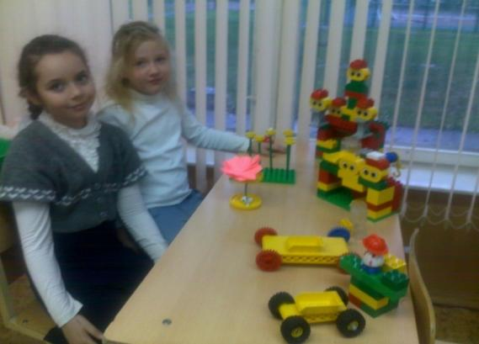
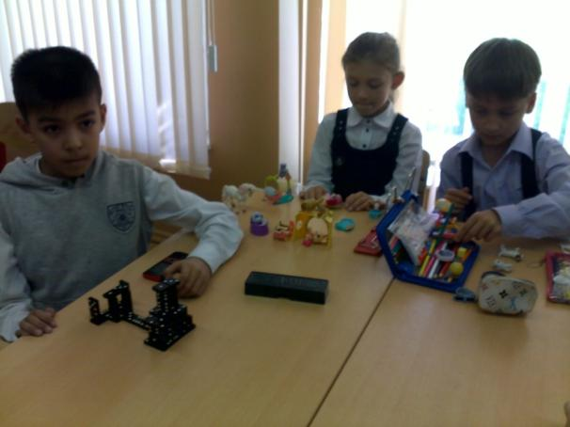
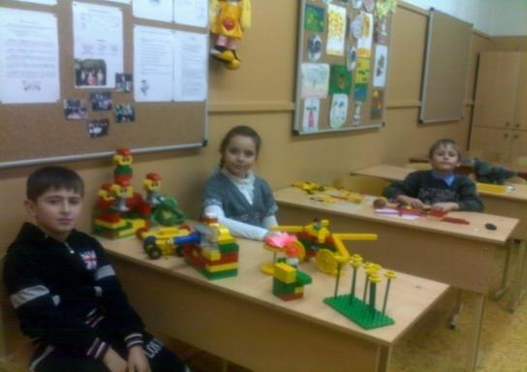
Одним из видов творческой деятельности является конструирование
Из конструктора такого
Что ни сделай - все толково

Slide 9
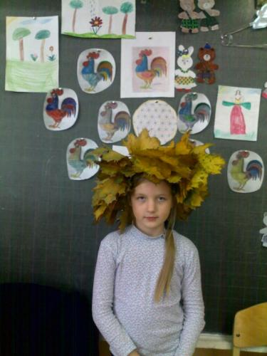
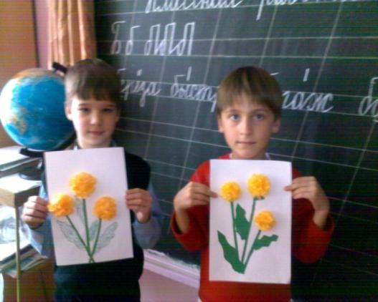
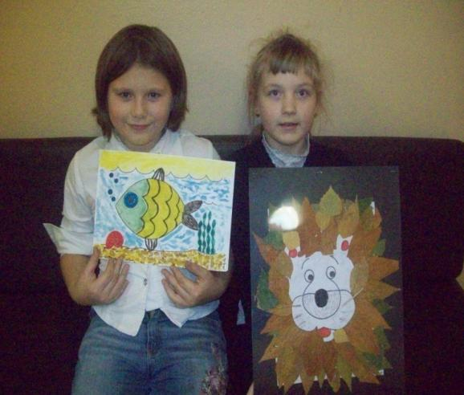
ВСЕ РЕБЯТА -МАСТЕРИЛКИ ЛЮБЯТ КЛЕИТЬ И ЛЕПИТЬ ИХ СКУЛЬПТУРЫ И ПОДЕЛКИ МОГУТ ВСЕХ ВАС УДИВИТЬ

Slide 10
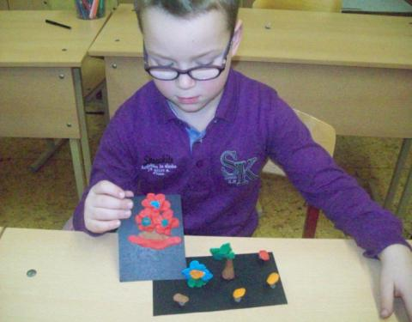
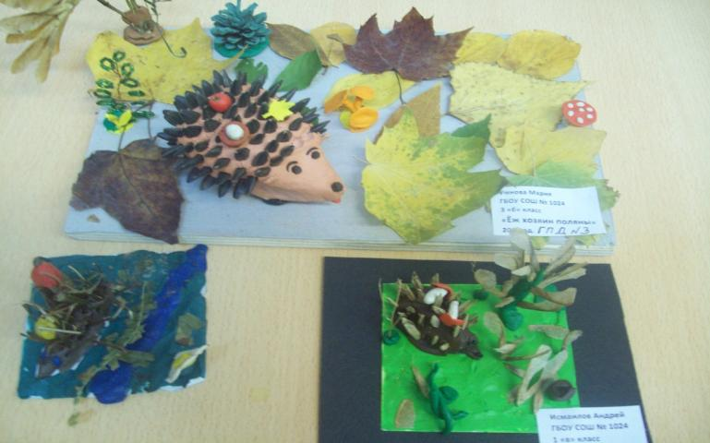
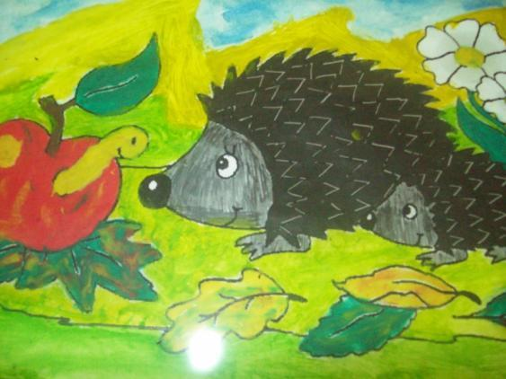
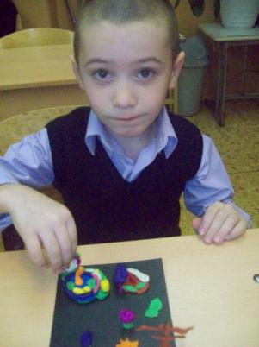
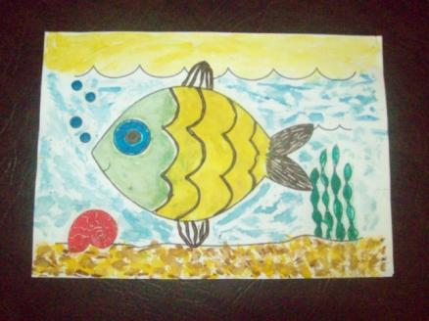
Лепка расширяет кругозор детей, способствует формированию творческого отношения к окружающей жизни и нравственных представлений

Slide 11
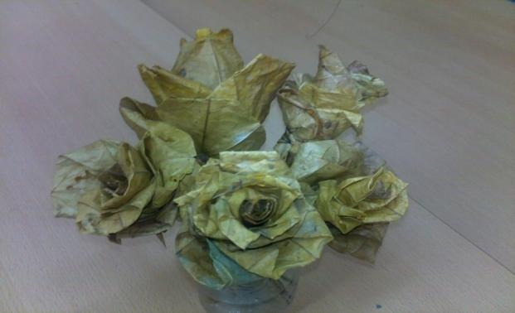
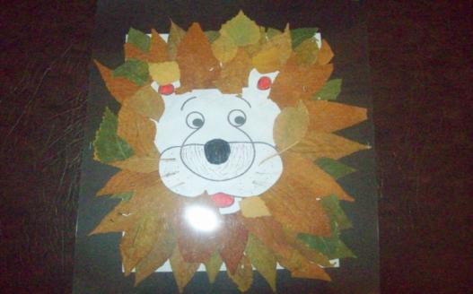
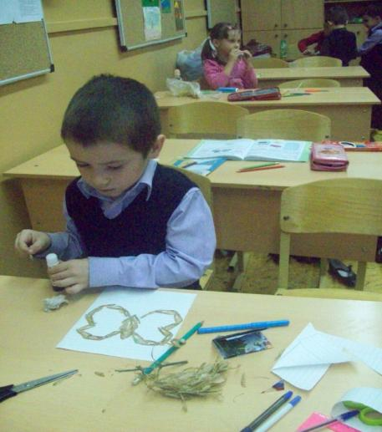
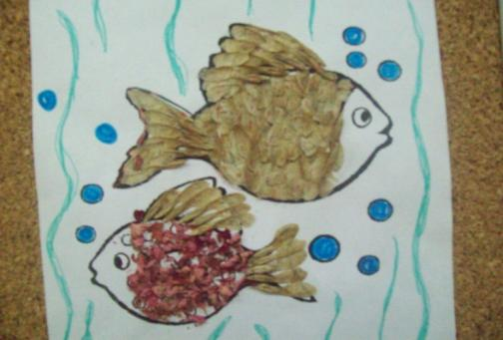
Работа с природным материалом

Slide 12
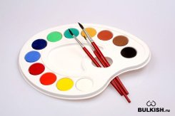
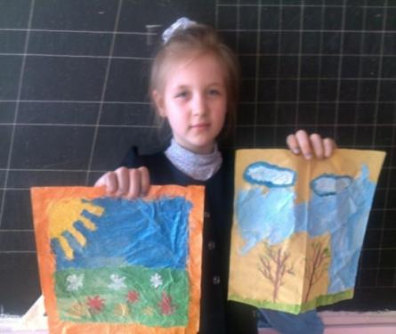
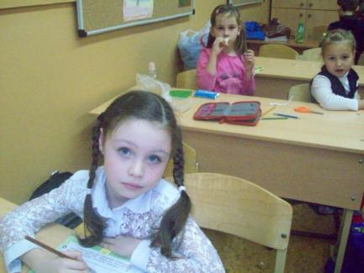
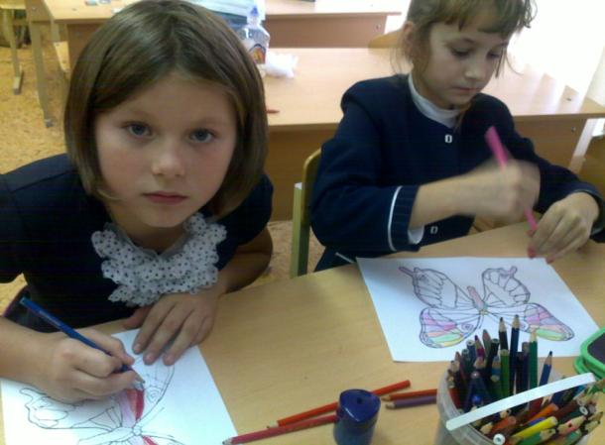
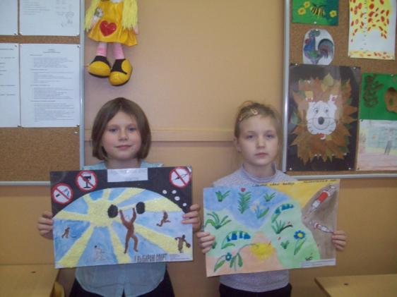
Занятия изобразительного искусства заключают в себе неиссякаемые возможности для всестороннего развития младших школьников

Slide 13
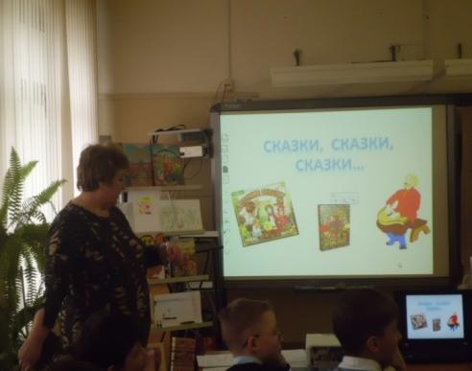
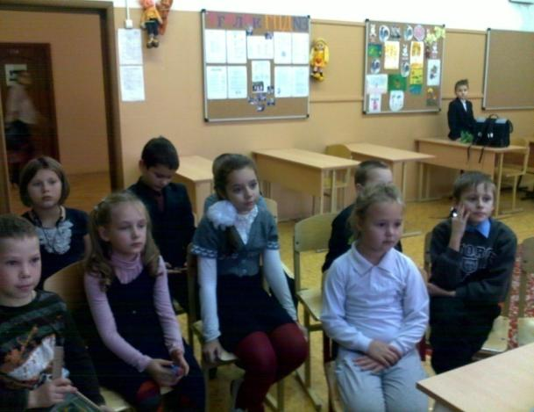
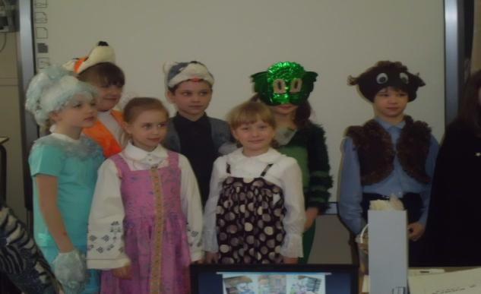
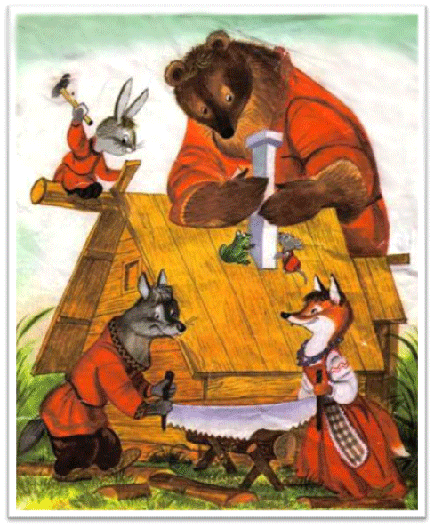
Сказка – это не только развлечение, но и отличный способ для того, чтобы
развить творческие способности младших школьников.

Slide 14
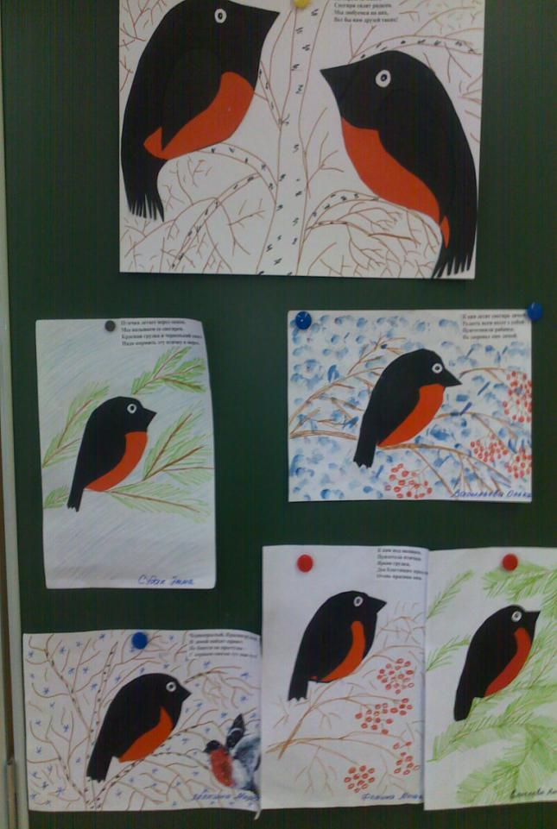
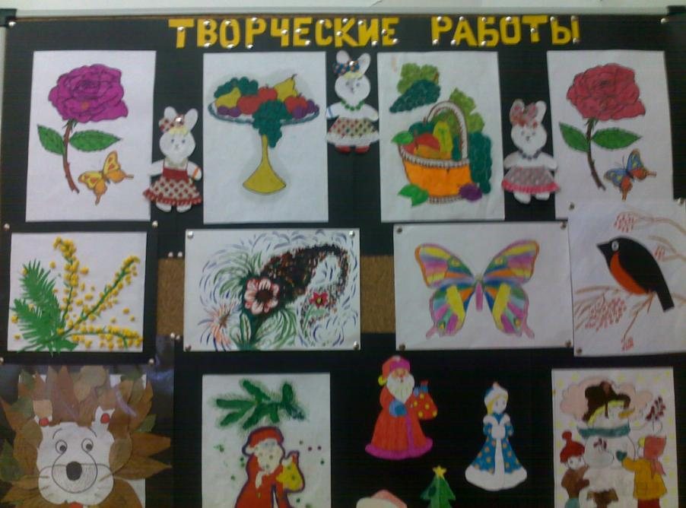
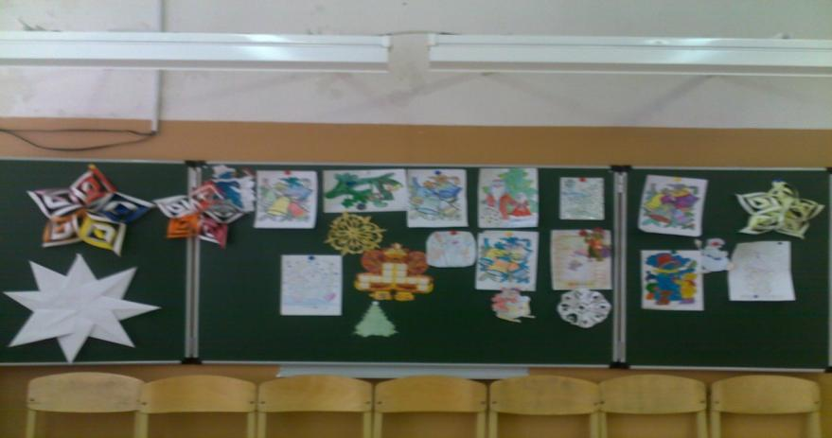
Работа с бумагой

Slide 15
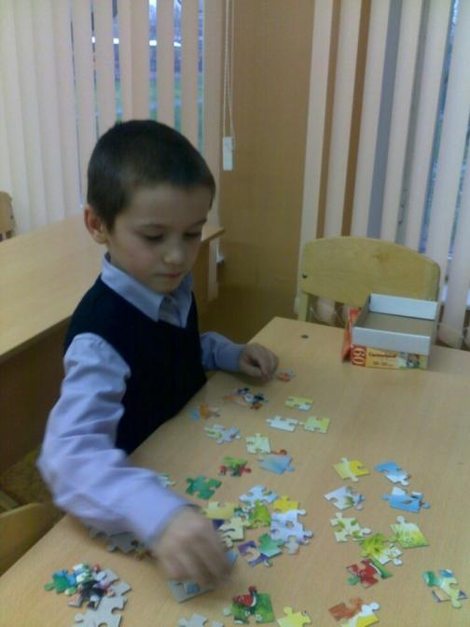
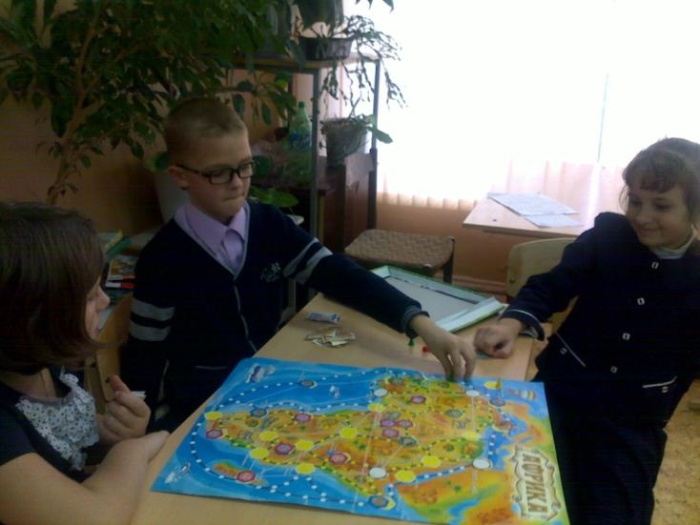
ИГРА,ВЕЧНЫЙ СПУТНИК ДЕТСТВА СОЗДАЁТ ПРЕДПОСЫЛКИ ФОРМИРОВАНИЯ УМСТВЕННЫХ СПОСОБНОСТЕЙ РЕБЁНКА

Slide 16
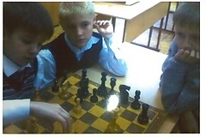
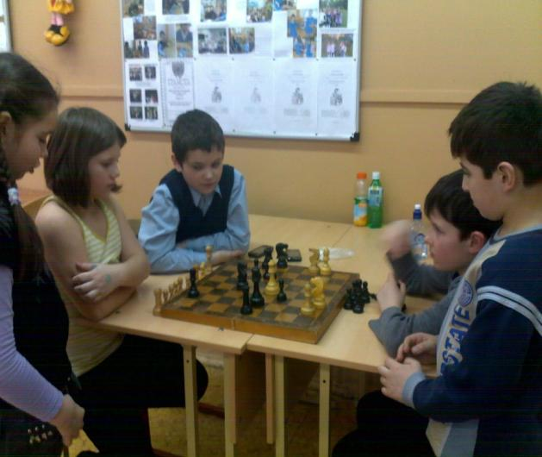
ЕСЛИ В ШАХМАТЫ ИГРАЕШЬ,
ТО , КОНЕЧНО, ЭТО ЗНАЕШЬ- БУДЕТ ЛУЧШЕЙ РЕЗУЛЬТАТ,
ЕСЛИ ТЫ ПОСТАВИШЬ МАТ
СИДИТ ПРОТИВНИК ВПЕРЕДИ, ФИГУРЫ ДВИГАЕТ СВОИ, И ХОЧЕТ САМ ОН ОТГАДАТЬ ОТКУДА ЗДЕСЬ УДАРИТ РАТЬ

Slide 17
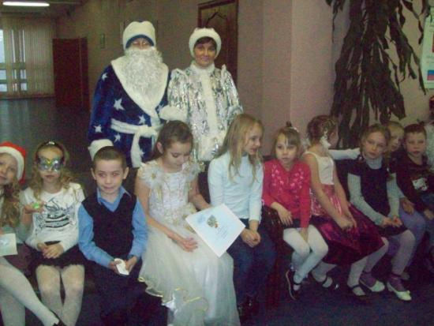
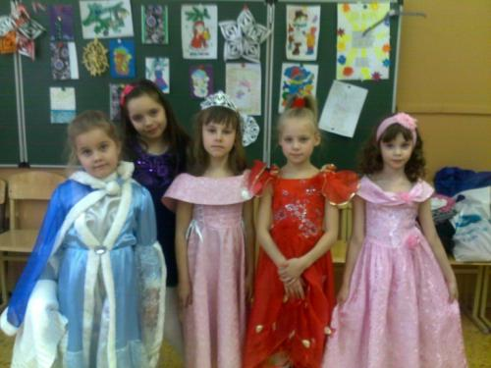
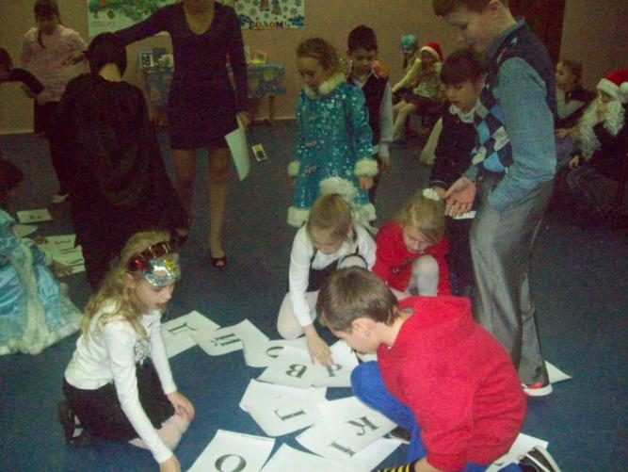
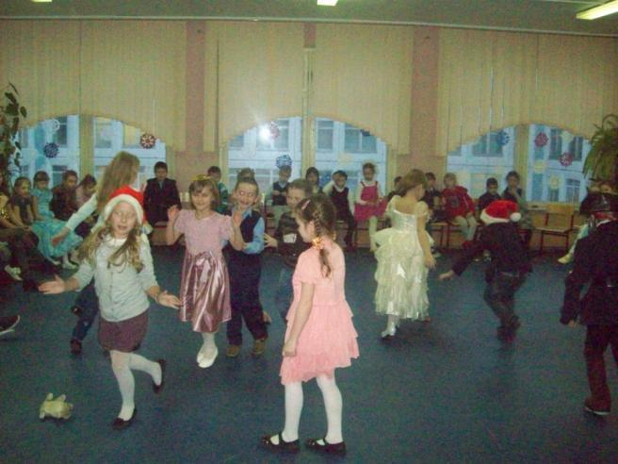
Праздник
НОВЫЙ ГОД
2013 г

